Slide 1

Created by Anatoly Karpovich
Асинхронность

Slide 2

setTimeout
Используется для выполнения функции один раз после задержки
Синтаксис: setTimeout(function, delay) , где
function – переданный коллбэк
delay – задержка в миллисеундах (1000 === 1 секунда)
Пример:

Slide 3
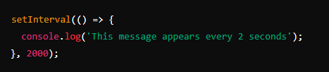
setInterval
Используется для выполнения функции повторно через определенные интервалы времени.
Синтаксис: setInterval(function, interval), где
function – переданный коллбэк
interval – интервал в миллисеундах (1000 === 1 секунда)
Пример:

Slide 4
Promises
Объект, представляющий завершение или неудачу асинхронной операции.
Синтаксис:
const promise = new Promise((resolve, reject) => {
resolve("Promise resolved");
});
const promise = new Promise((resolve, reject) => {
reject("Promise rejected");
});
resolve и reject — это функции, которые используются для изменения состояния промиса. Промис может находиться в одном из трёх состояний: ожидание (pending), выполнен (fulfilled) или отклонен (rejected).

Slide 5
Promises - resolve
resolve(value) — это функция, которая переводит промис из состояния ожидания (pending) в состояние выполнения (fulfilled). При вызове resolve мы можем передать значение, которое будет считаться результатом выполнения промиса и будет доступно в методе .then.
const promise = new Promise((resolve, reject) => {
resolve("Promise resolved successfully!");
});
promise.then((message) => {
console.log(message); // Выведет: Promise resolved successfully!
});

Slide 6
Promises - reject
reject(reason) — это функция, которая переводит промис из состояния ожидания (pending) в состояние отклонения (rejected). При вызове reject мы можем передать значение или объект ошибки, который будет доступен в методе .catch.
const promise = new Promise((resolve, reject) => {
reject("Something went wrong!");
}); promise
.then((message) => {
console.log(message);
})
.catch((error) => {
console.error(error); // Выведет: Something went wrong!
});

Slide 7
Promises - then
then — это метод, который используется для обработки успешного выполнения промиса. Он принимает два аргумента: функцию для обработки результата выполнения промиса и (необязательно) функцию для обработки ошибки.
const promise = new Promise((resolve, reject) => {
resolve("Success!");
});
promise.then((result) => {
console.log(result); // Выведет: Success!
});

Slide 8
Promises - catch
catch — это метод, который используется для обработки ошибок или отклонений промиса. Он принимает одну функцию в качестве аргумента, которая будет вызвана в случае отклонения промиса.
const promise = new Promise((resolve, reject) => {
reject(new Error("Error!"));
});
promise
.then((result) => {
console.log(result);
})
.catch((error) => {
console.error(error.message); // Выведет: Error!
});

Slide 9
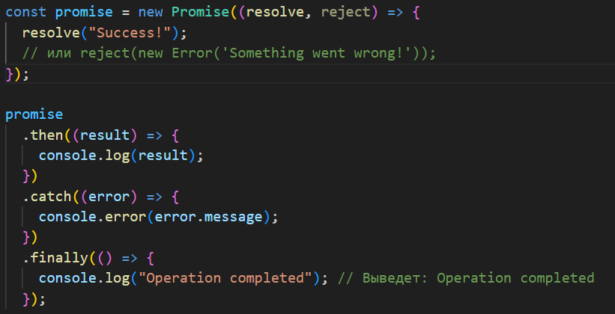
Promises - finally
finally — это метод, который используется для выполнения кода независимо от того, выполнен промис успешно или отклонен. Он принимает одну функцию в качестве аргумента, которая будет вызвана в любом случае.

Slide 10
Promises – Promise.all
Promise.all — метод, который принимает массив промисов и возвращает новый промис. Этот промис разрешается только тогда, когда все промисы в массиве разрешены, или отклоняется, если хотя бы один промис отклонен.
Синтаксис - Promise.all([promise1, promise2])
Результат: Promise.all разрешается массивом значений всех исходных промисов в том же порядке, в котором они переданы.
Если хотя бы один промис отклоняется, Promise.all отклоняется с причиной этого промиса, и остальные промисы игнорируются.

Slide 11
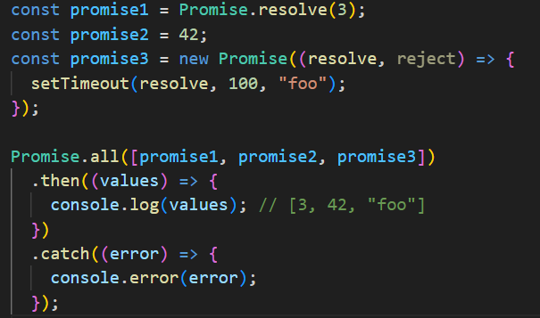
Promises – Promise.all

Slide 12
Promises – Promise.allSettled
Promise.allSettled — метод, который принимает массив промисов и возвращает новый промис. Этот промис разрешается, когда все промисы в массиве либо разрешены, либо отклонены, и возвращает массив объектов с информацией о каждом промисе (разрешен или отклонен).
Синтаксис - Promise.allSettled([promise1, promise2])
Результат: Promise.allSettled возвращает массив объектов, каждый из которых имеет свойства status (со значением "fulfilled" или "rejected") и либо value (если промис выполнен), либо reason (если промис отклонен).
Promise.allSettled никогда не отклоняется, поэтому вы всегда можете быть уверены, что получите результаты всех переданных промисов, независимо от их исходов.

Slide 13
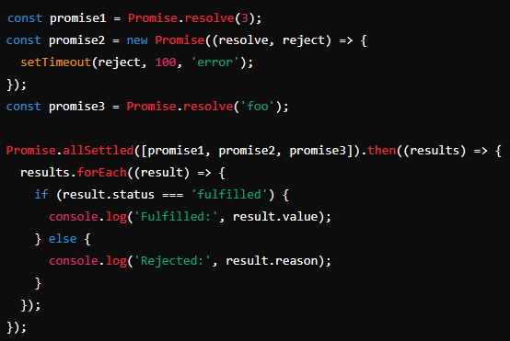
Promises – Promise.allSettled

Slide 14
Event Loop
Call Stack (стек вызовов): Место, где выполняются функции. Когда функция вызывается, она добавляется в стек вызовов. Когда функция завершается, она удаляется из стека.
Queue (очередь задач): Список задач (или сообщений) для обработки. Когда стек вызовов пуст, Event Loop берет первую задачу из очереди и отправляет ее в стек вызовов для выполнения.
Microtask Queue (очередь микрозадач): Отдельная очередь для микрозадач, таких как обработчики промисов. Микрозадачи всегда выполняются перед макрозадачами из основной очереди.

Slide 15
Event Loop

Slide 16
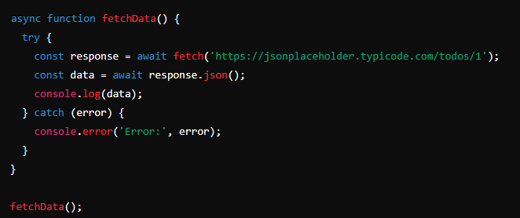
Async/Await
Async - Делает функцию асинхронной, возвращающей промис.
Await - Приостанавливает выполнение функции до разрешения промиса.
Синтаксис async/await доступен только в асинхронных функциях

Slide 17
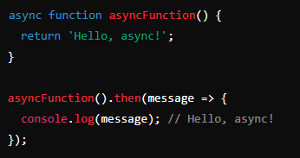
Async functions
Функции, объявленные с ключевым словом async.
Всегда возвращают промис

Slide 18
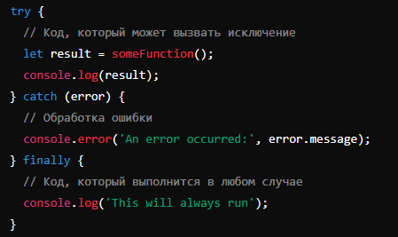
Try/catch/finally
Блок try используется для оборачивания кода, который может вызвать исключение. Если в блоке try возникает ошибка, выполнение кода внутри этого блока останавливается, и управление передается в блок catch.

Slide 19
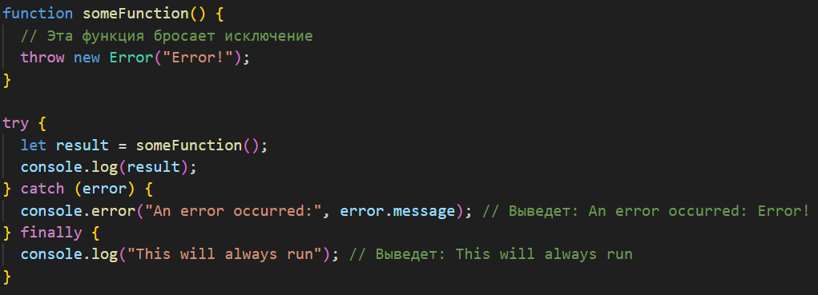
Try/catch/finally
Блок catch используется для обработки ошибок, которые возникают в блоке try. Он принимает один аргумент — объект ошибки, который содержит информацию о возникшей ошибке.

Slide 20
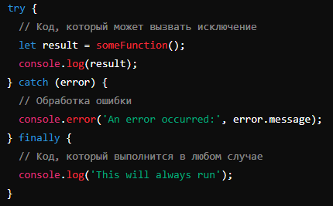
Try/catch/finally
Блок finally используется для выполнения кода, который должен быть выполнен независимо от того, была ли ошибка или нет. Это полезно для выполнения очистки или других завершающих действий, которые должны произойти независимо от результата блока try.

Slide 21
fetch
fetch — это встроенная функция в JavaScript для выполнения HTTP-запросов. Она возвращает промис и позволяет выполнять асинхронные запросы к серверу для получения данных.
fetch возвращает промис, который можно обрабатывать с помощью .then(), .catch() и async/await.
Поддержка всех основных методов (GET, POST, PUT, DELETE и др.).
Используйте методы объекта Response для преобразования ответа (например, json(), text()).
Обязательно обрабатывайте возможные ошибки с помощью .catch() или try/catch.

Slide 22
fetch
Объект Response, который возвращается промисом fetch, имеет несколько полезных методов:
text(): Преобразует ответ в обычный текст.
json(): Преобразует ответ в объект JSON.
blob(): Преобразует ответ в бинарные данные.
clone(): Клонирует объект Response.
ok: Булево значение, указывающее на успешность запроса (код состояния в диапазоне 200–299).

Slide 23
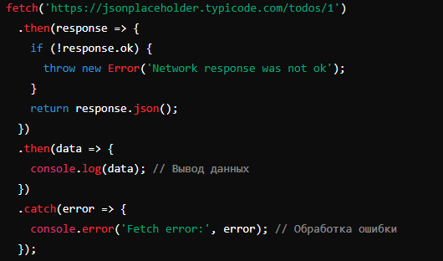
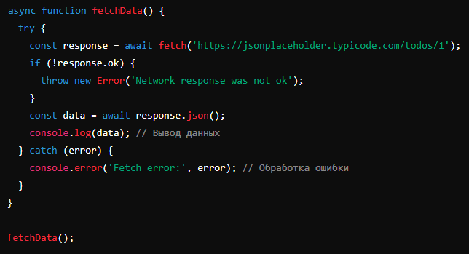
fetch

Slide 24

Error
Error — это встроенный объект в JavaScript, который представляет ошибку. Объект ошибки может содержать информацию о типе ошибки и описании проблемы

Slide 25
Error
Есть несколько встроенных типов ошибок в JavaScript:
SyntaxError: Ошибка синтаксиса.
ReferenceError: Ошибка ссылки, когда не удается найти переменную.
TypeError: Ошибка типа, когда операция выполняется на несовместимых типах.
RangeError: Ошибка диапазона, когда числовая переменная или параметр выходит за допустимые границы.
EvalError: Ошибка, связанная с функцией eval.
URIError: Ошибка, связанная с некорректным использованием глобальных URI функций.

Slide 26
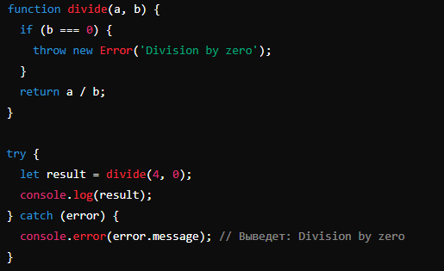
Error
throw — это оператор, который используется для выбрасывания исключений. Когда ошибка выбрасывается, выполнение текущей функции останавливается, и управление передается в ближайший блок catch.

Slide 27
Полезные ссылки
https://khalilstemmler.com/articles/async-return-values-tutorial/
https://www.youtube.com/watch?v=zDlg64fsQow
https://www.youtube.com/watch?v=8aGhZQkoFbQ
https://developer.mozilla.org/en-US/docs/Web/JavaScript/Reference/Global_Objects/Promise
https://learn.javascript.ru/promise
https://developer.mozilla.org/en-US/docs/Web/JavaScript/Reference/Global_Objects/Error
https://developer.mozilla.org/en-US/docs/Web/API/Fetch_API
https://developer.mozilla.org/en-US/docs/Web/JavaScript/Event_loop

